Slide 1
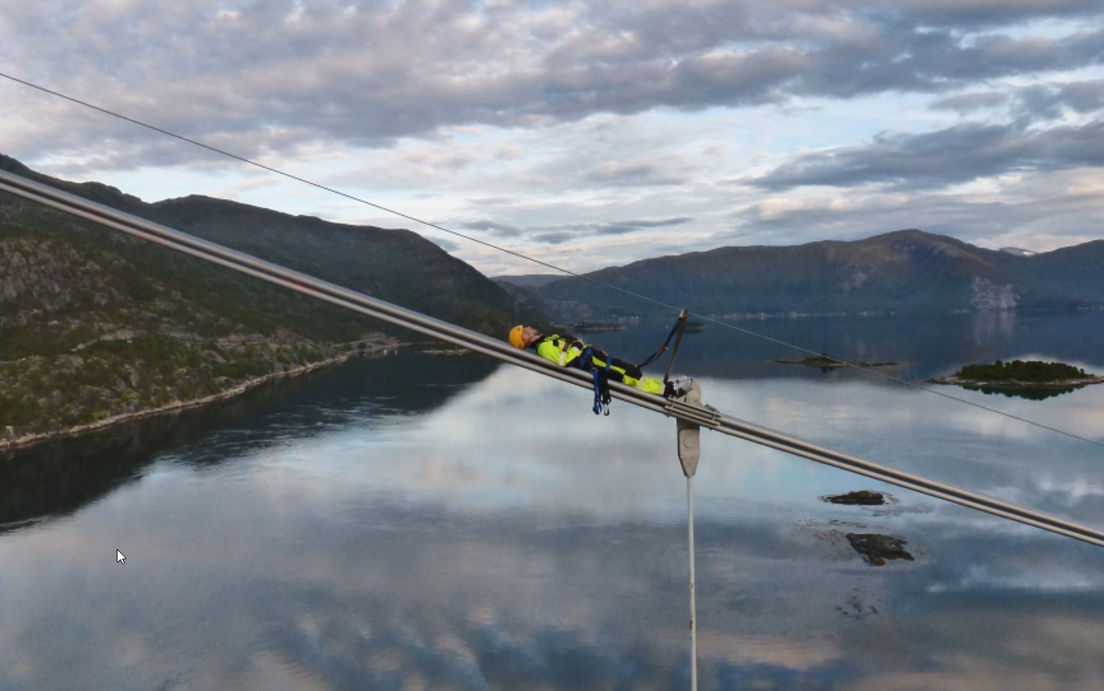
En bruinspektørs hverdag
Digitalisering av V441
Karl Henning Barmen, 20 års bruinspeksjonserfaring

Slide 2
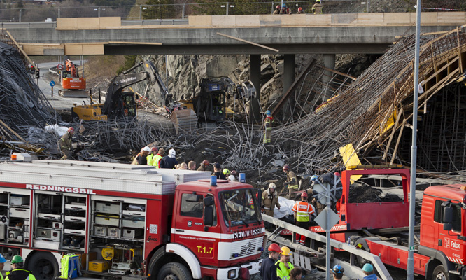
Hensikt med disse 15 minuttene
Hensikten med innlegget er å gi litt bakgrunnsinformasjon om hvordan bru-inspeksjonene utføres i praksis og hvilke utfordringer vi har som evt. kan løses av digitale løsninger, inkludert BIM-modeller og strukturerte samordnede metadata, kodelister osv.
Innlegget er ment å gi inspirasjon og tjene som bakgrunnskunnskap for programvareutviklingsfirmaene.

Slide 3
Forberedelser/ forarbeid/ planlegging, V441 kap. 2.1-2.2
Ressurser tilgjengelig (inspektører)
Kontraktskrav (arbeidsvarslingskurs, førstehjelp, klatrekurs)
HMS-plan/ SHA- plan
Beredskapsplan ved ulykker
Risikovurdering/ SJA
Arbeidsvarslingsplaner godkjent
Inspeksjonsplan- Inspeksjonsomfang i kontrakten
Beliggenhet og brutype (over spor, vann, trafikkert veg, kontaktpersoner)
Tilkomst (båt, dykker, lift, stige, tau, drone)
Spesielt egnet utstyr (egen inspeksjonsbil med utstyr)
Inspeksjonsrapporter skrives ut (evt. tegninger og FDV- dokumentasjon)
Oppdragsbeskrivelsen skrives ut
Hb V441- skadetype og skadeårsak skrives ut
Værmelding, årstid, inspeksjonstidspunkt (dag/ natt)

Slide 4
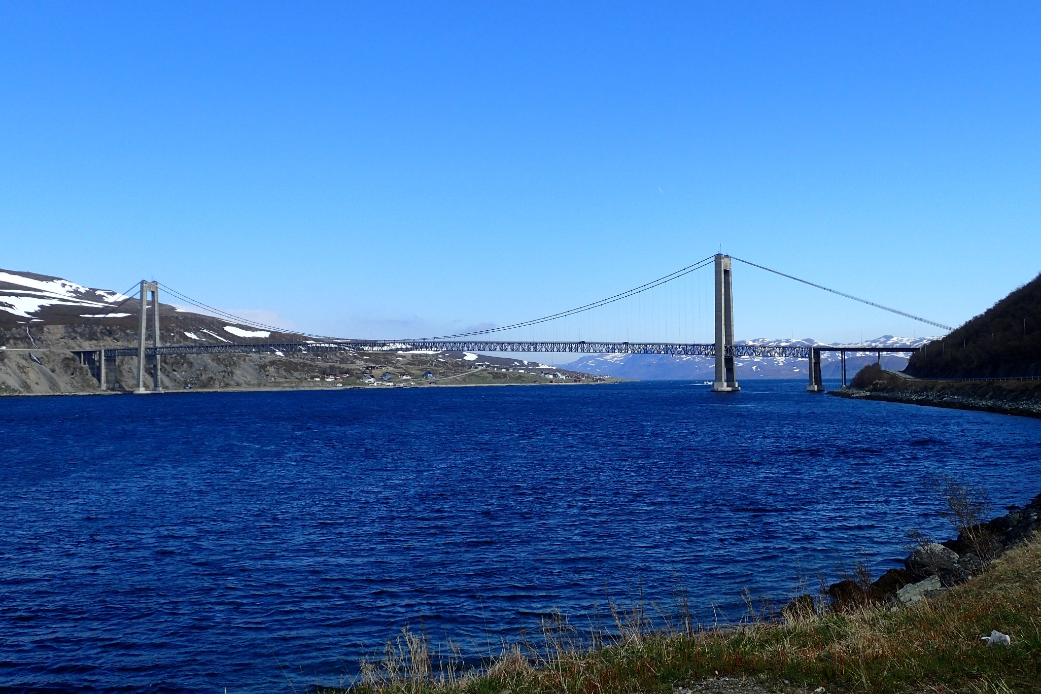
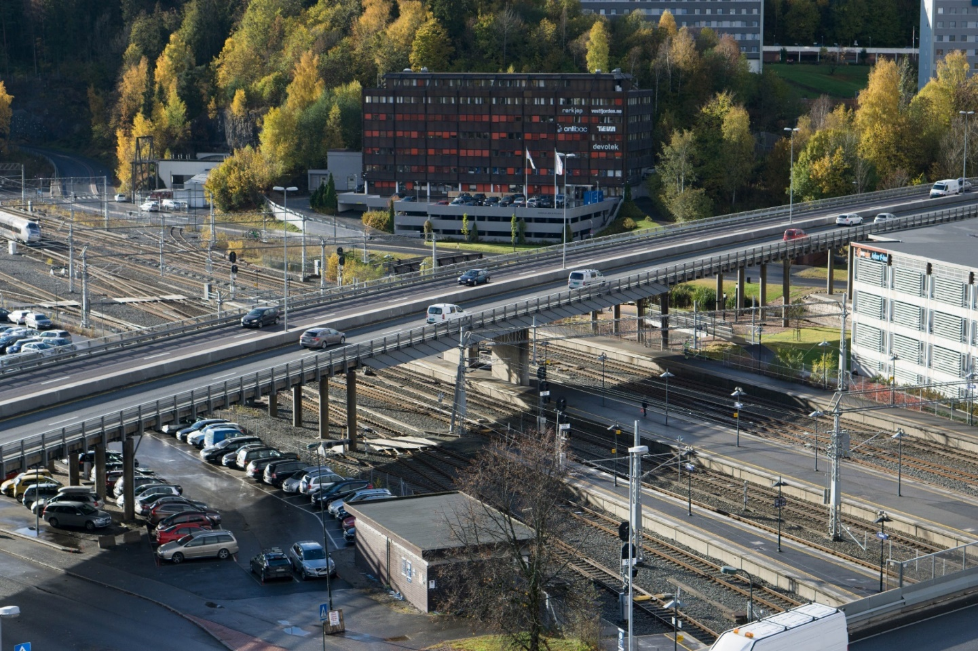
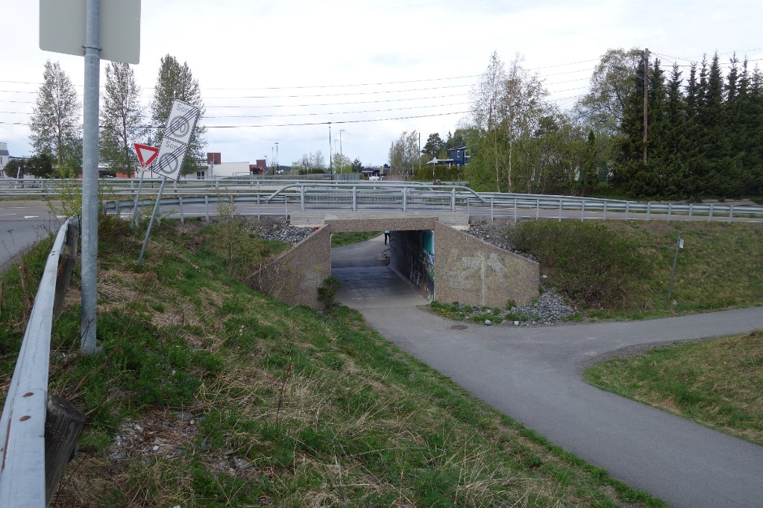
Inspeksjon- ulike brutyper, beliggenhet
Notes:
Hengebru med underliggende fagverk og innvendig hult tårn. Trafikkert E18 bru over komplisert infrastruktur. Gangkulvert nær skole.

Slide 5
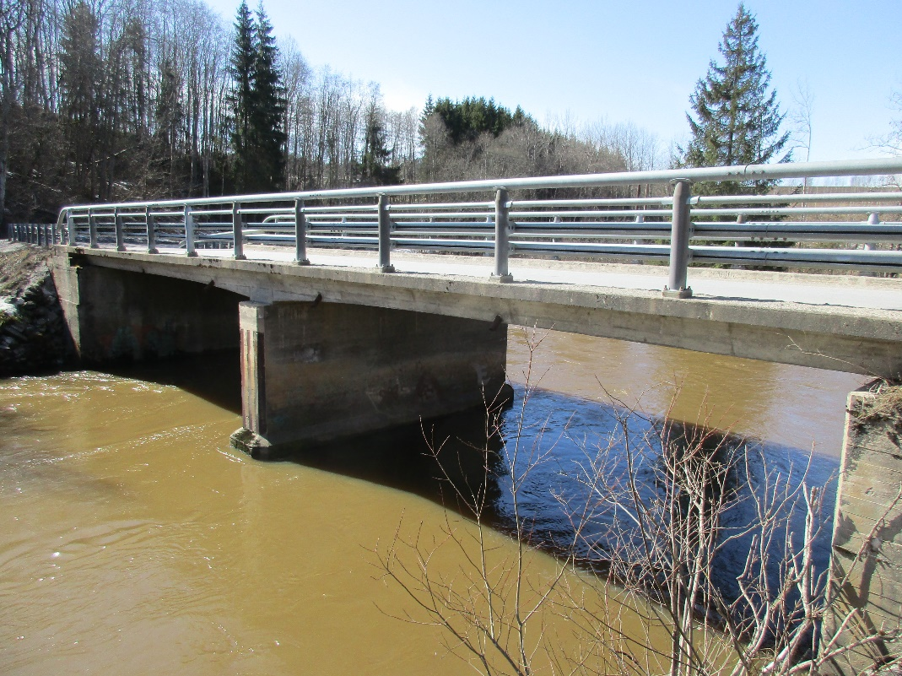
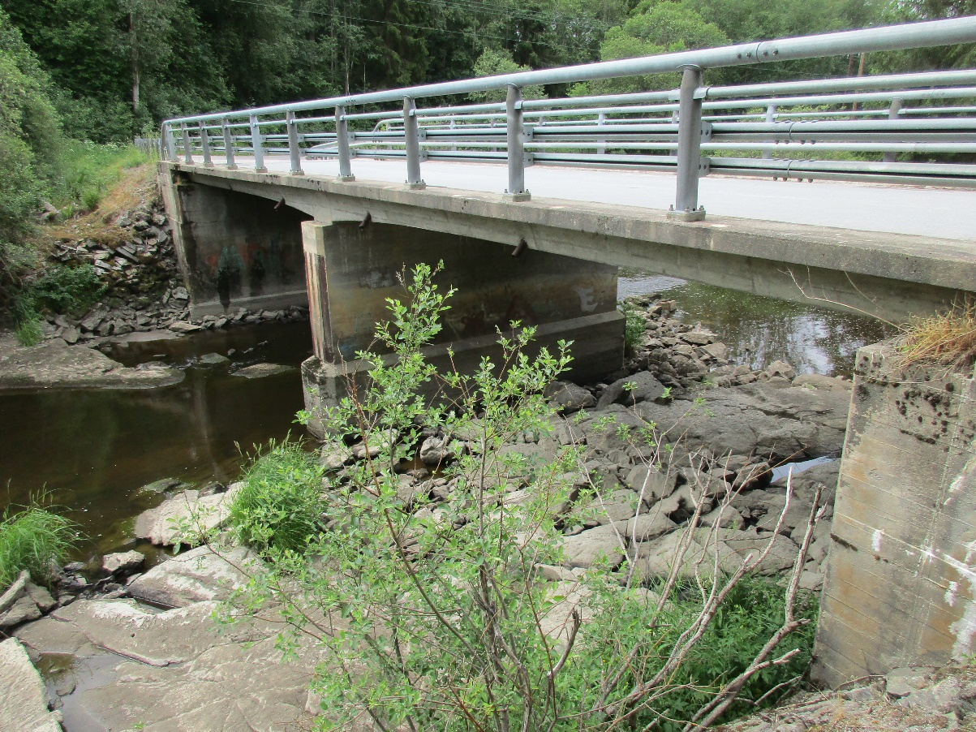
Planlegging av inspeksjoner – tidspunkt, tilkomst
Inspeksjonstidspunkt
Notes:
Dykkere eller vadere?

Slide 6
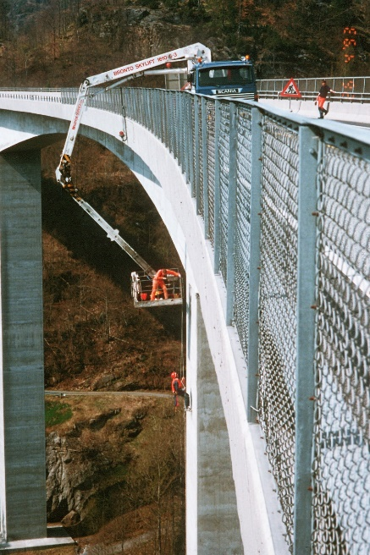
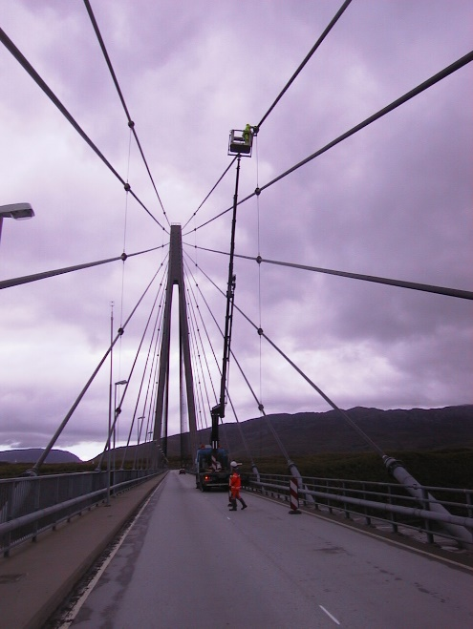
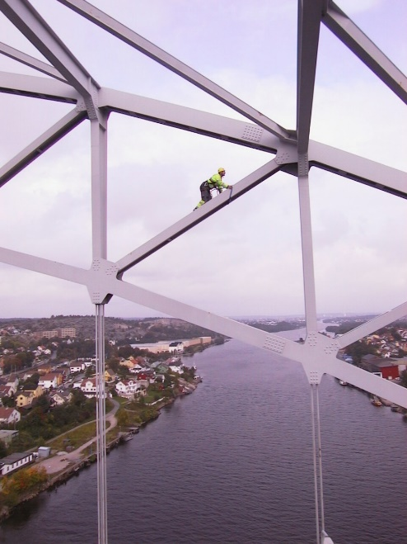
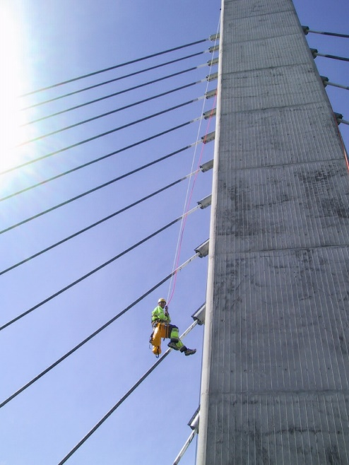
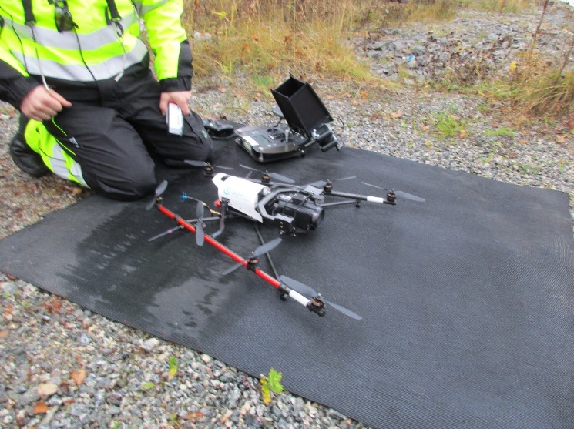
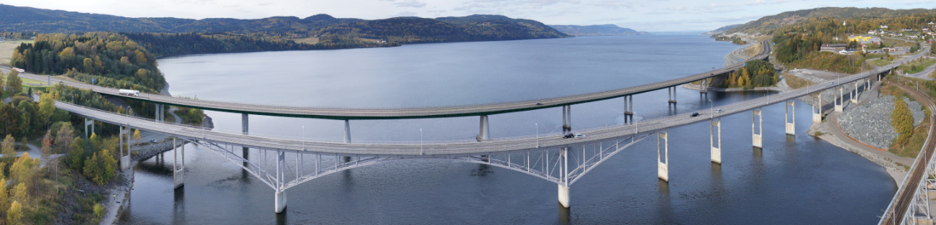
Tilkomst lift Tilkomst tau
Tilkomst- drone (kartlegging)
Notes:
Bare det viktigste utstyret med her.

Slide 7
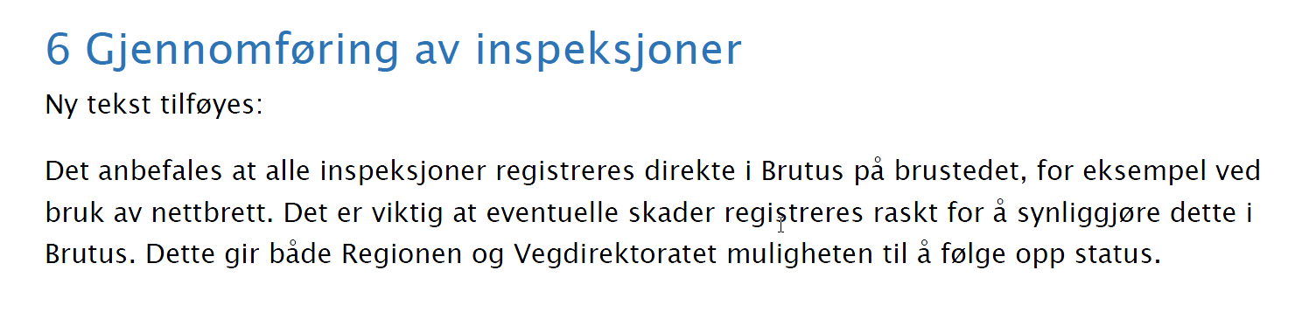
Gjennomføring av inspeksjon ute i felt
Arbeidsvarsling (skilting)
Risikovurdering, evt. SJA
Utskrift av siste inspeksjonsrapport fylles ut og suppleres
Vurdere skadegrad og konsekvensgrad, varsle alvorlige skader
Ta gode oversiktsbilder, kartlegge mengder for tiltak
Vi tar et stort omfang av bilder
NA-rundskriv 2018/4

Slide 8
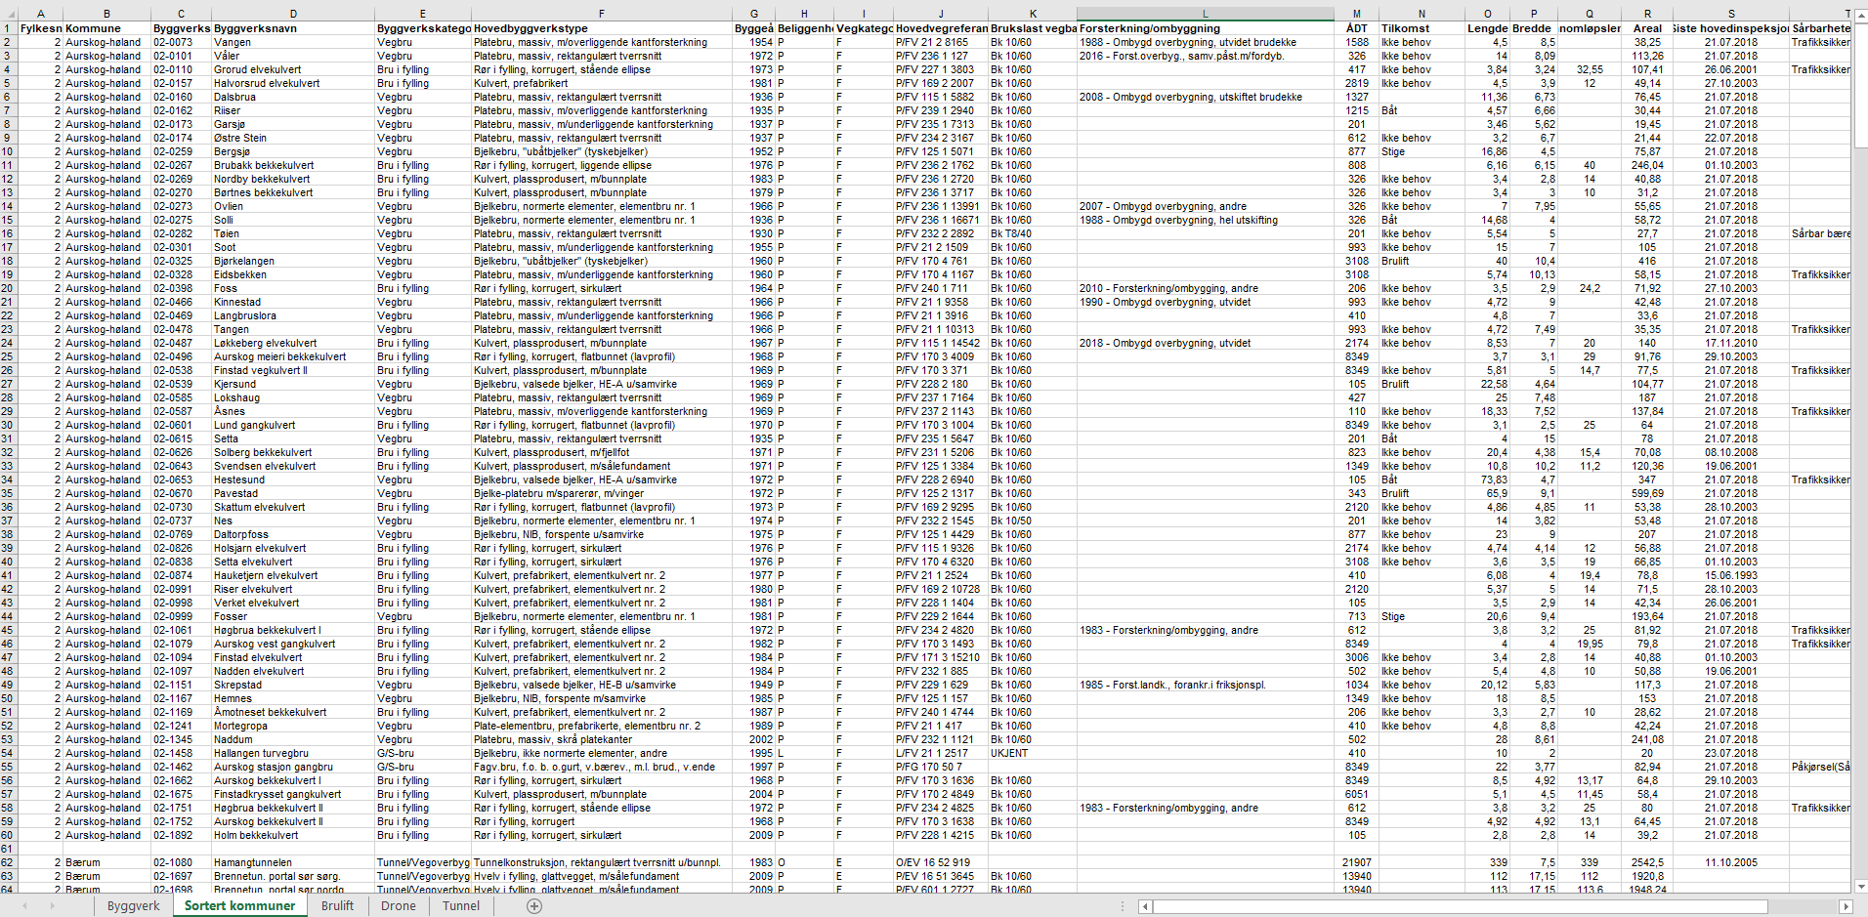

Inspeksjonsplan- oversikt
Planlegging, dokumentasjon, KS
Notes:
Levende dokument med oversikt over alle bruene vi skal inspisere. Liste generert fra Brutus. Sortert på kommune, ønsker å inspisere bruer i nærheten av hverandre. Vi lager kolonner for inspeksjonsdato, rappdato og kontrolldato samt inspektører som har planlagt å inspisere.

Slide 9
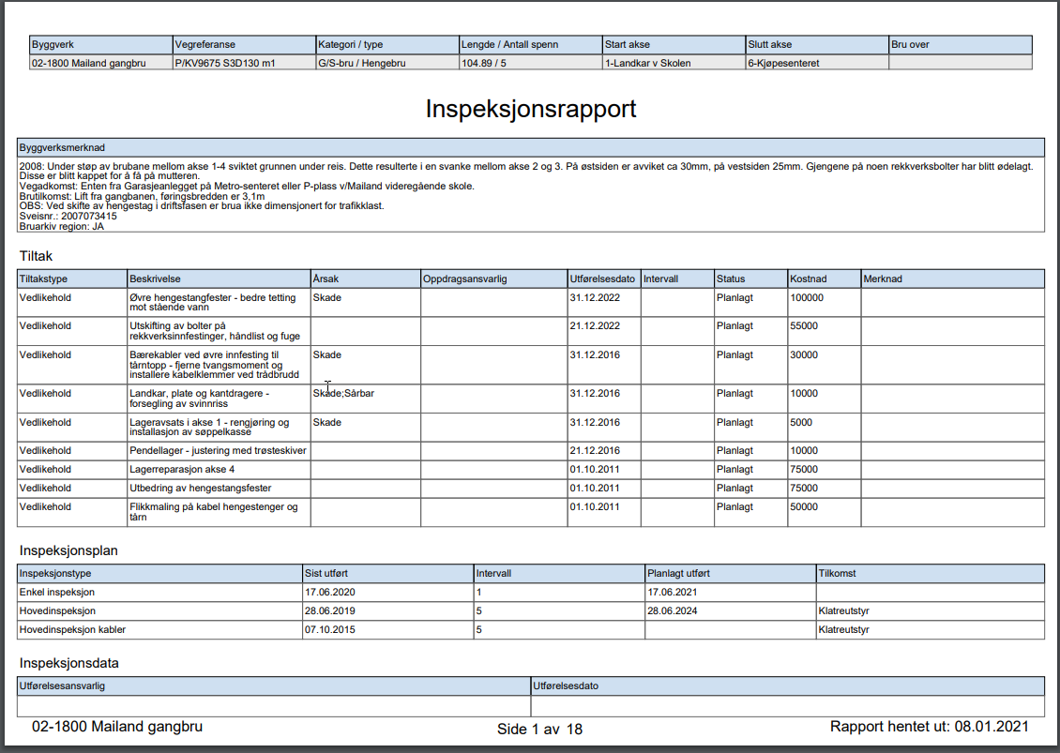

Inspeksjonsrapport utskrift
Vurdering og supplering av skader, tiltak og sårbarheter
Notes:
Oversikt over viktige merknader, tiltak, sårbarheter og dato for inspeksjoner utført.

Slide 10
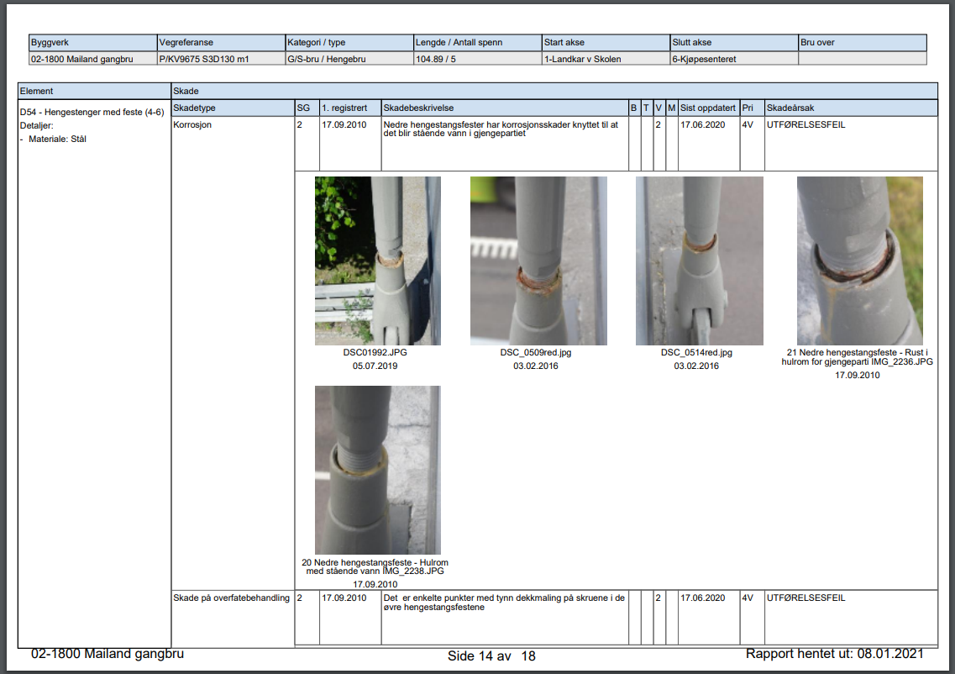

Inspeksjonsrapport utskrift
Vurdering og supplering av skader, tiltak og sårbarheter
Notes:
Vurdere skadetype, skadegrad, beskrivelse, konsekvensgrad og årsak.

Slide 11
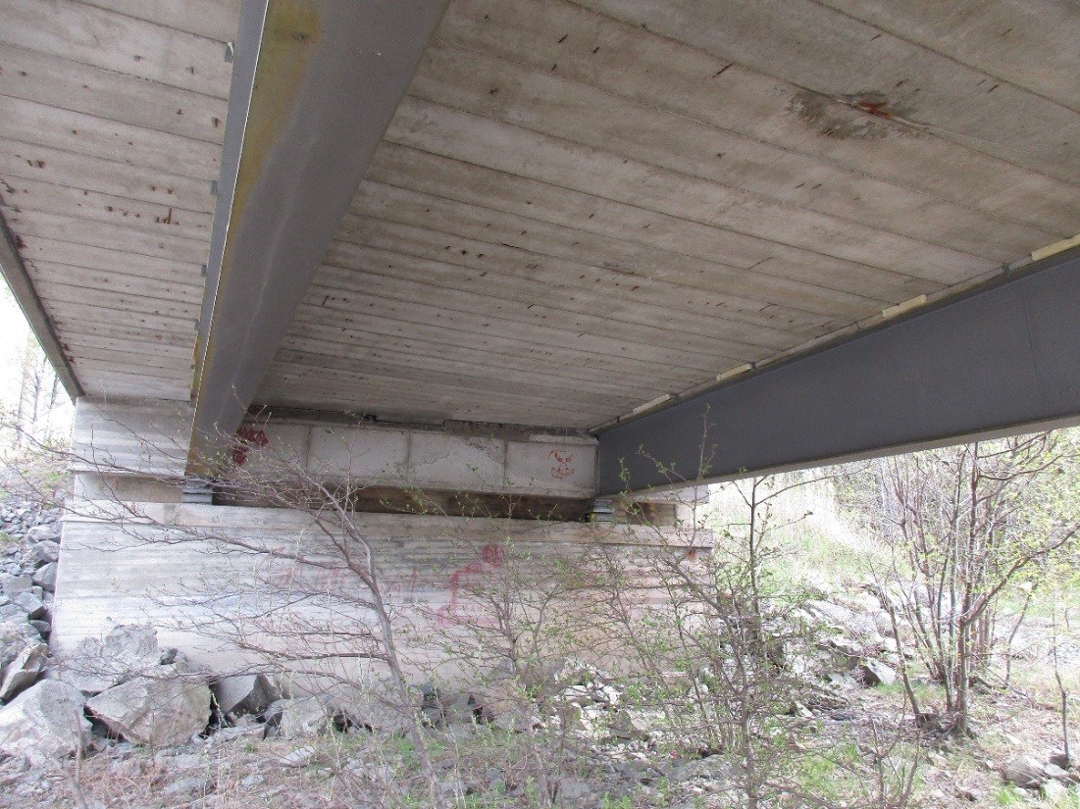
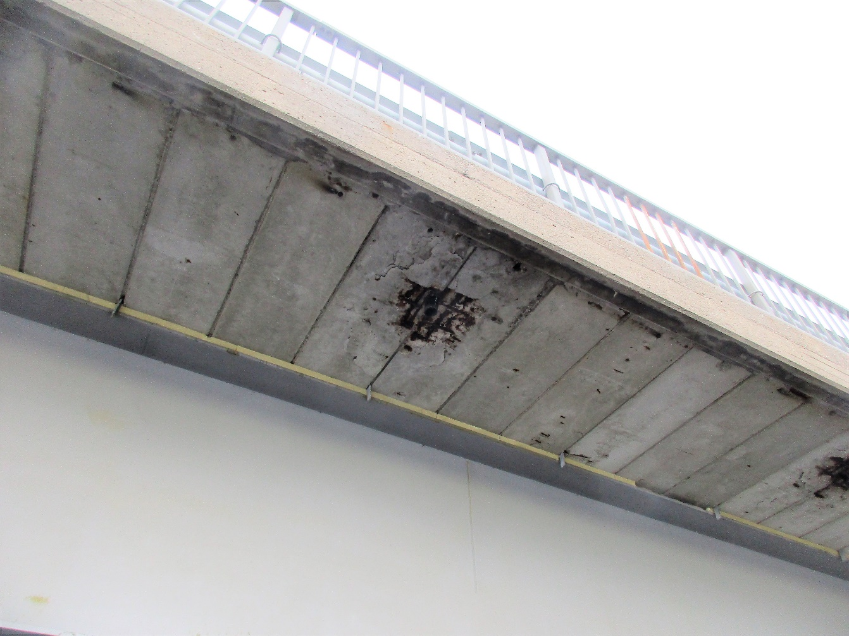
Inspeksjon ute i felt
Fotografere og dokumentere skader
Notes:
Kartlegger med gode oversiktsbilder samt detaljbilder.

Slide 12
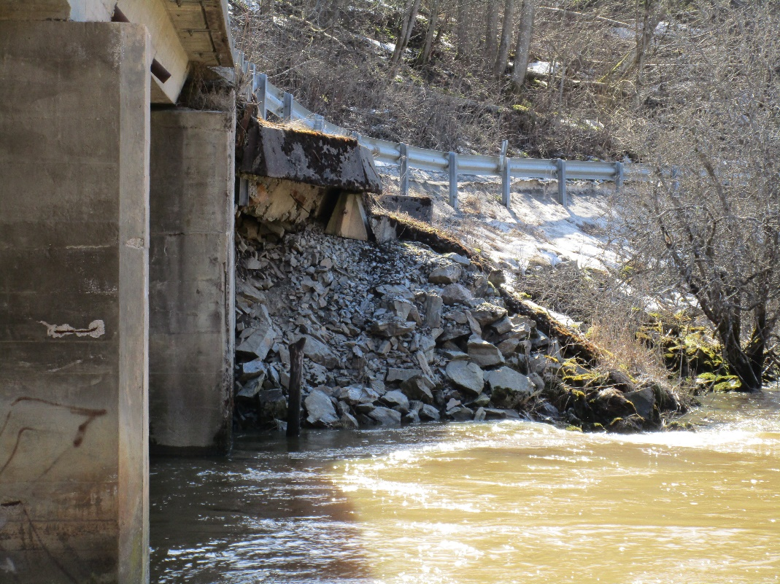
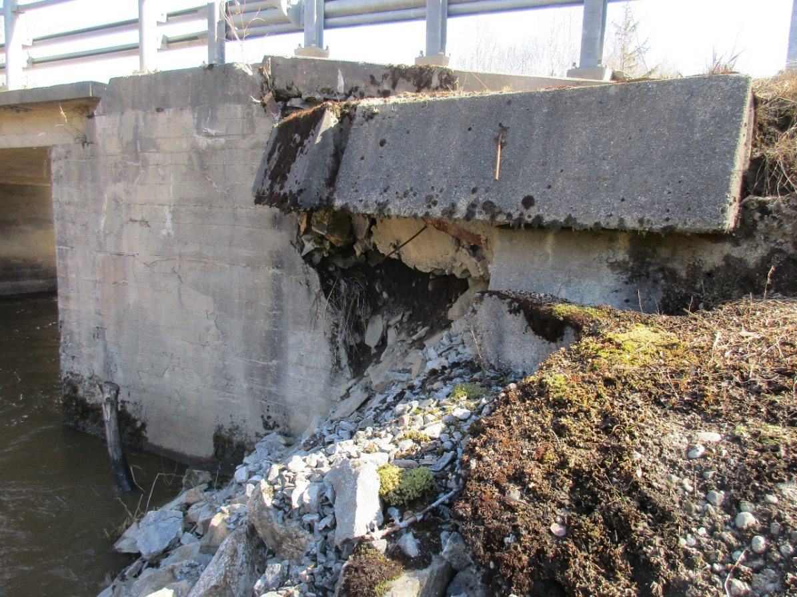
Inspeksjon ute i felt
Fotografere og dokumentere skader
Notes:
Kartlegger med gode oversiktsbilder samt detaljbilder.

Slide 13
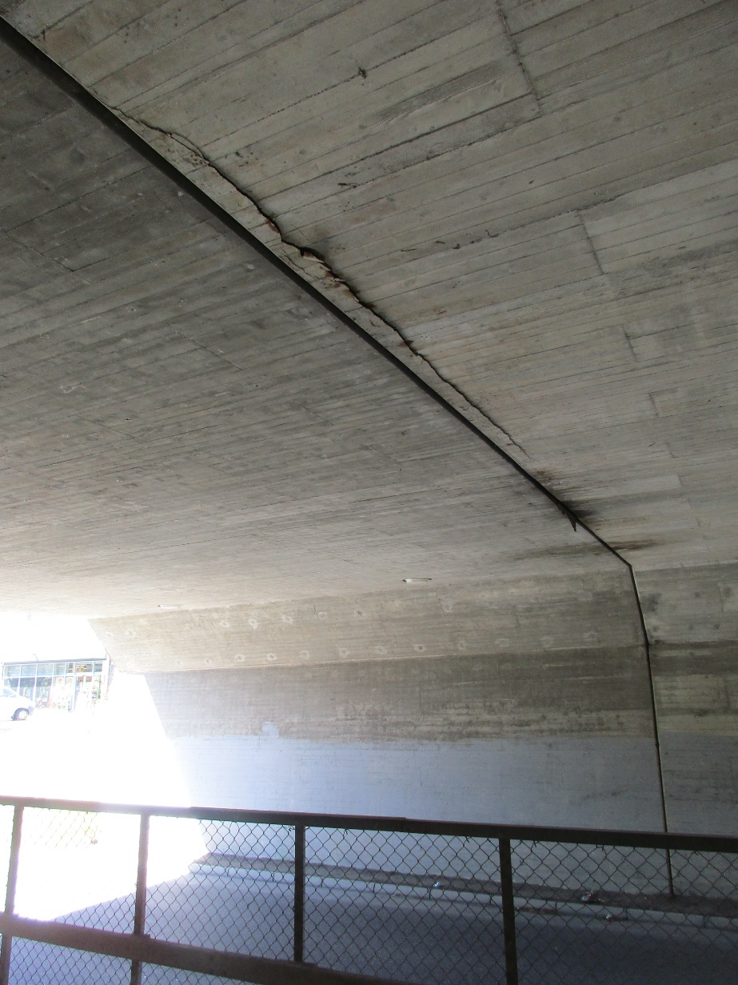
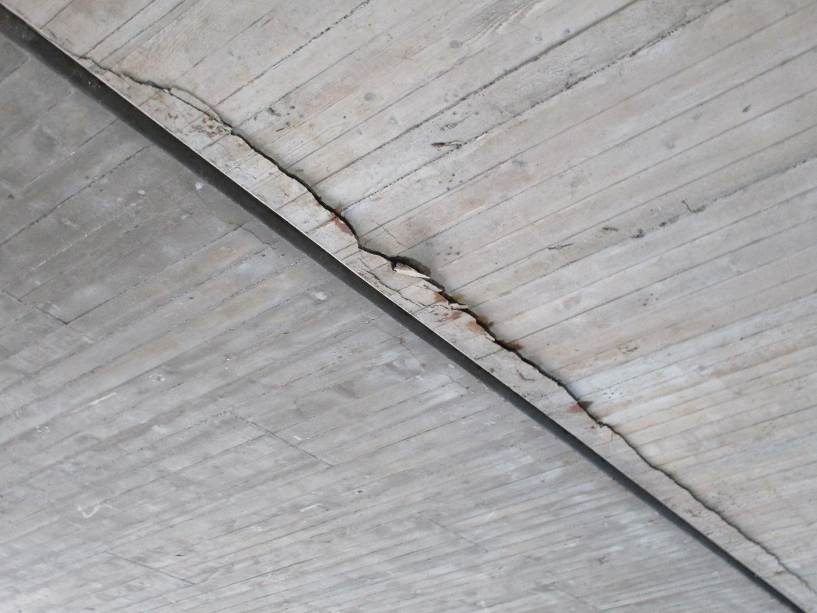
Strakstiltak – Varsle oppdragsgiver på e-post Løs betong må pigges ned før det faller ned

Slide 14






Inspeksjonsrapport utskrift
Vurdere, notere og supplere skader, tiltak og sårbarheter
Notes:
Vurdere skadetype, skadegrad, beskrivelse, konsekvensgrad og årsak.

Slide 15
Rapportering/ KS på kontoret
Umiddelbart
Utstyret legges på plass
Overføring av bilder for rapportering
Varsle skader med konsekvensgrad 4 til oppdragsgiver
Notere inspeksjonsdatoen i inspeksjonsplanen (Excel)
Rapportering i Brutus når prioriteringen tilsier det
Oppdragsbeskrivelsen.
Skadegrad og konsekvensgrad
Reparasjonsbeskrivelse til vanlige tiltak
Gjennomgang av tegninger opp mot skaderegistrering når vi rapporterer på kontoret
KS av rapporter med utskrift i pdf. Sjekk også utfylling av inspeksjonsplanen

Slide 16
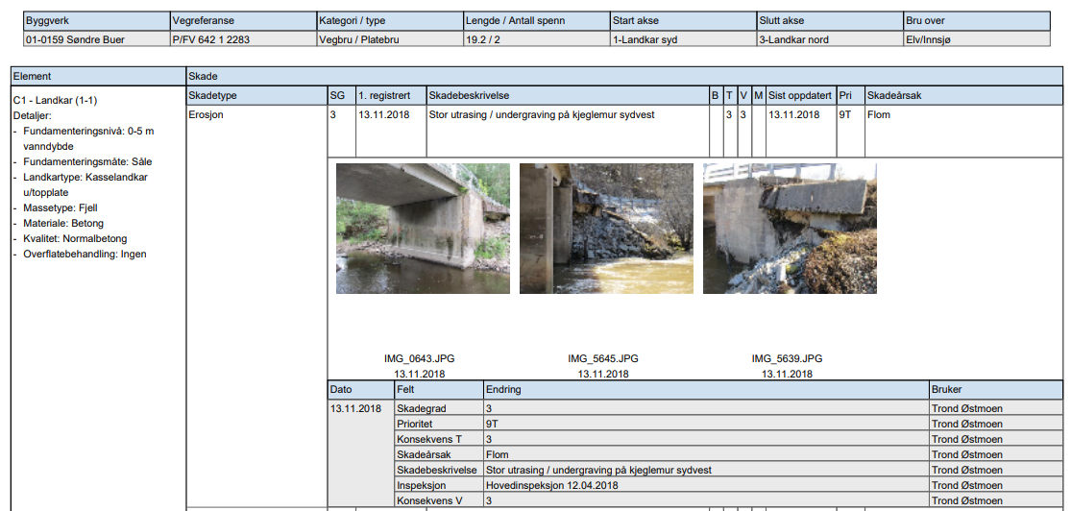

Innlegging i Brutus
Rapportering av skader, tiltak og sårbarheter
Notes:
På kontoret

Slide 17
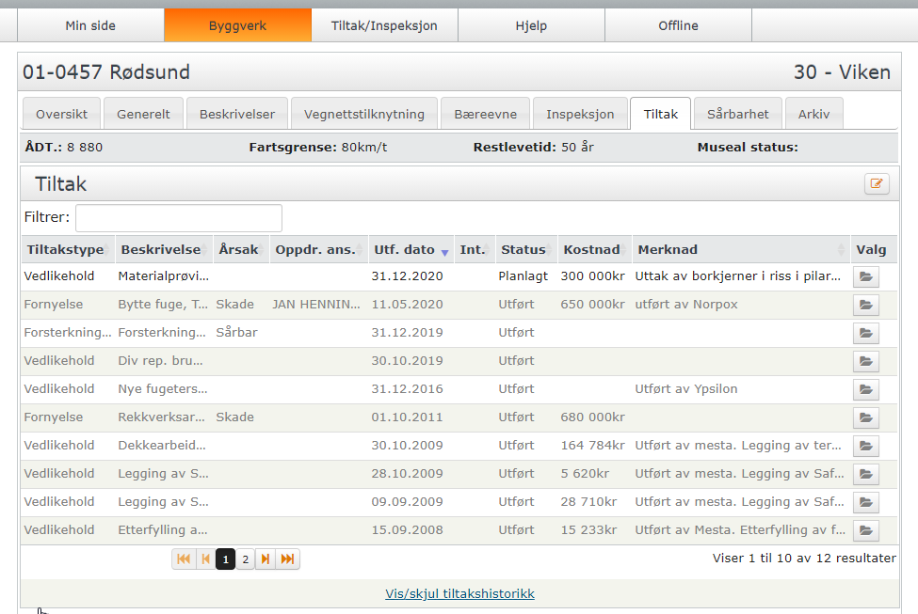

Innlegging i Brutus
Rapportering av skader, tiltak og sårbarheter

Slide 18
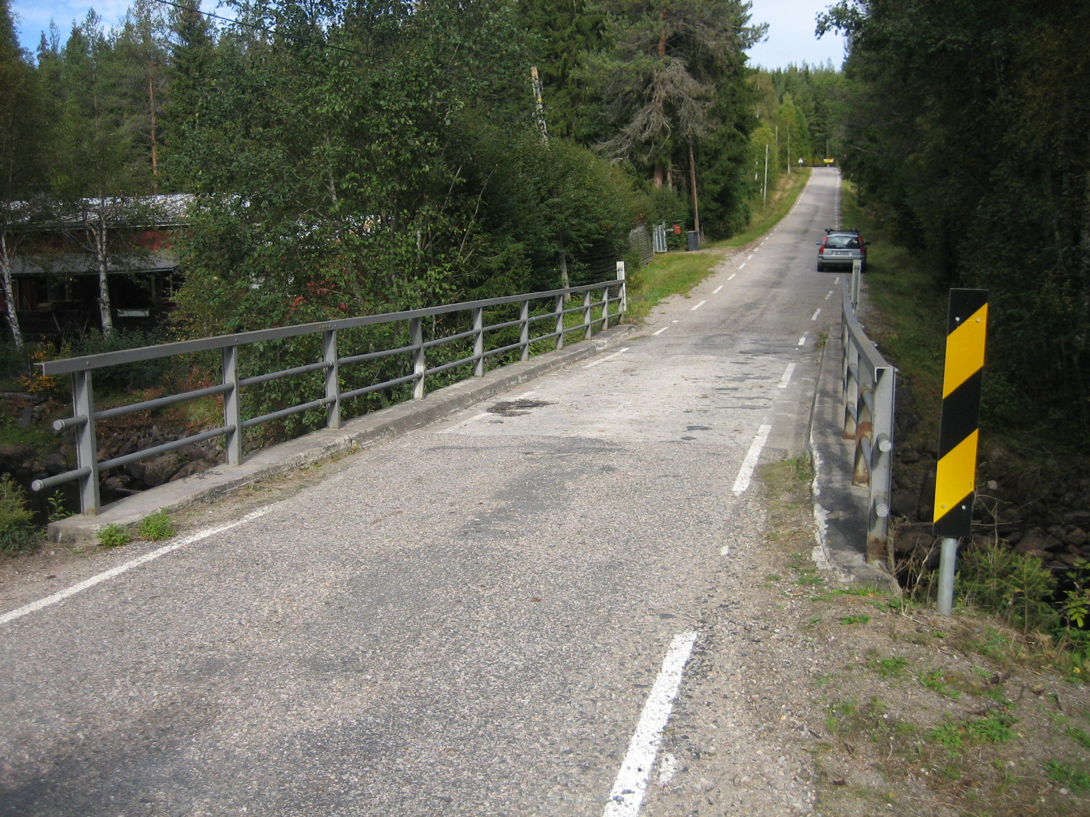
Sårbarhet- Rekkverk– tidligere skade
Notes:
Svak rekkverkstype, manglende overganger og farlig avslutning, men ingen skade.

Slide 19
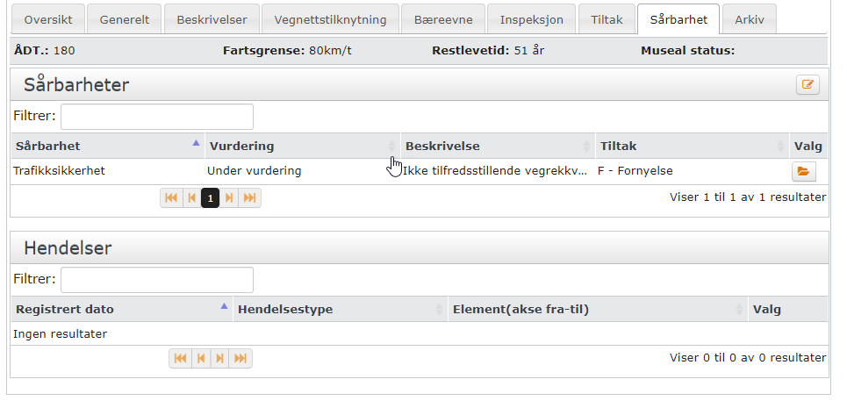

Innlegging i Brutus
Rapportering av skader, tiltak og sårbarheter

Slide 20

Inspeksjonsplan- oversikt
Planlegging, dokumentasjon, KS
Notes:
Levende dokument med oversikt over alle bruene vi skal inspisere. Liste generert fra Brutus. Sortert på kommune, ønsker å inspisere bruer i nærheten av hverandre. Vi lager kolonner for inspeksjonsdato, rappdato og kontrolldato samt inspektører som har planlagt å inspisere.

Slide 21
Oppsummering og enkelte utfordringer vi har
Varsle alvorlige skader
Tegninger tilgjengelig- feil akser
Skadetype og skadeårsak- feil terminologi
Oppretting av skade beskrevet på feil akse, historikk og bilder forsvinner
Mangelfull beskrivelse kan være vanskelig å forstå. Viktig å ha med foto!
Pad kan ikke tas med overalt, mobiltelefon kan benyttes
Dårlige bilder, kvalitet sjekkes ikke før en har kommet inn på kontoret
Overføring av bilder i felt går tregt- dårlig dekning
Ideelt å rapportere dagen etter, men det er viktig å utnytte godværet til inspeksjon.

Slide 22
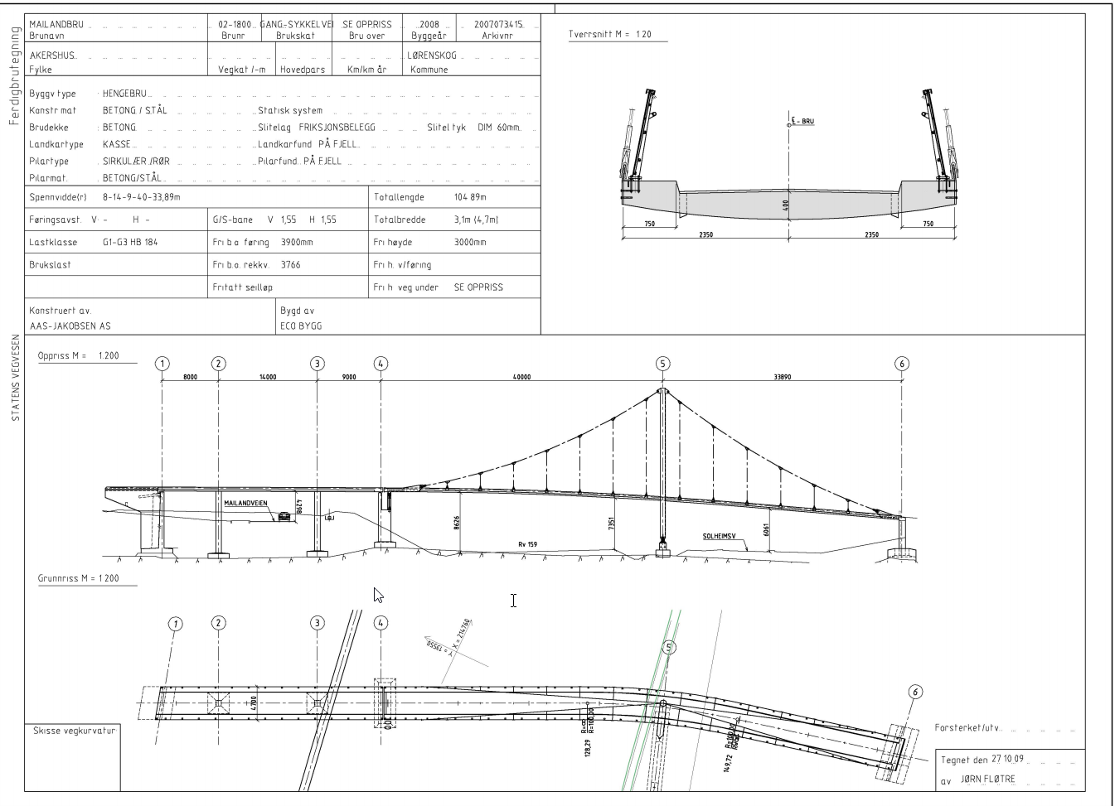
Oversiktstegning
Notes:
Oversiktstegning med akseinndeling.

Slide 23
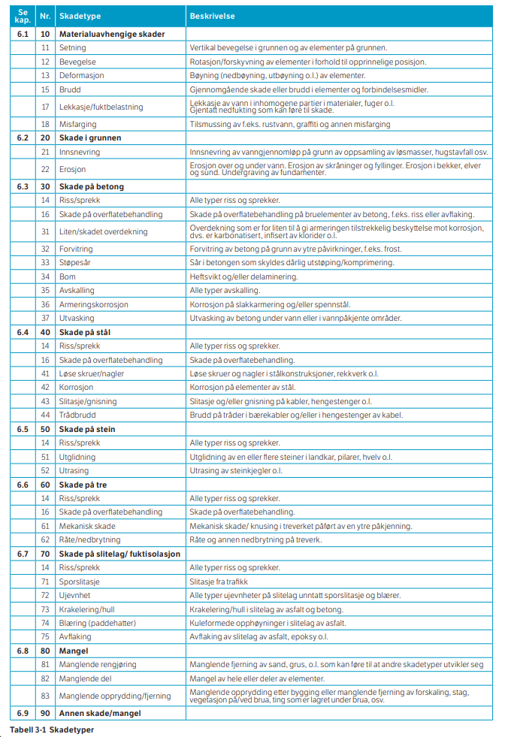
V441- Skadetype
Notes:
Bruk riktig terminologi.

Slide 24
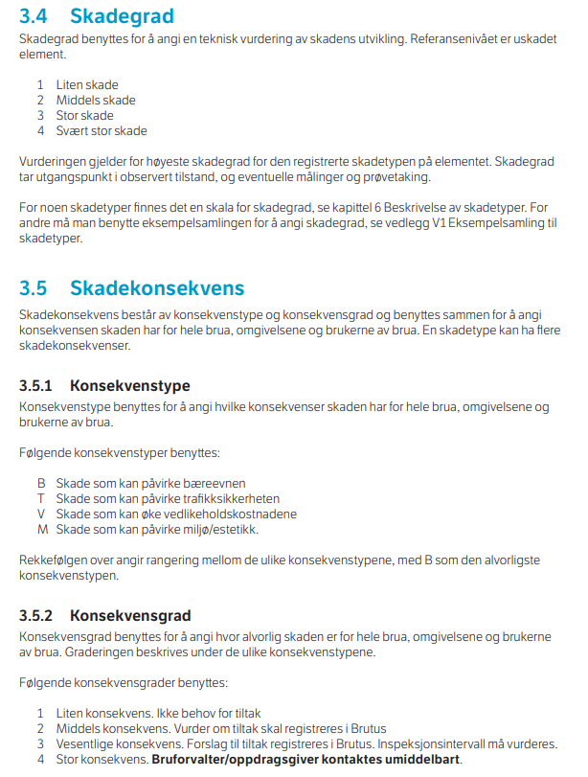
Skadegrad

Slide 25
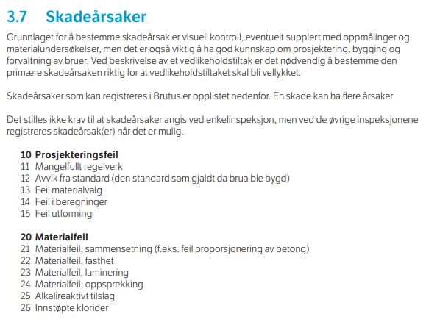
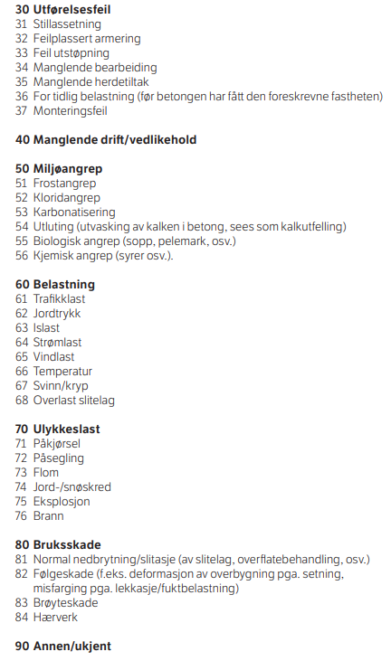
V441- Skadeårsak

Slide 26
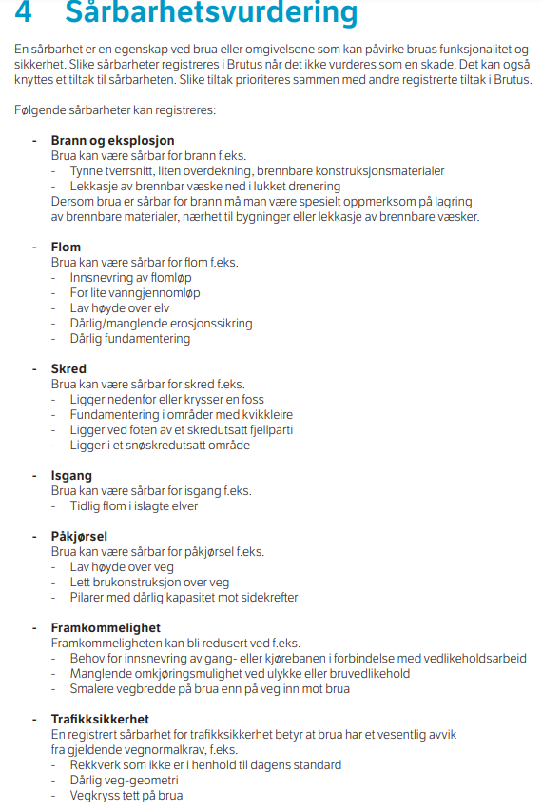
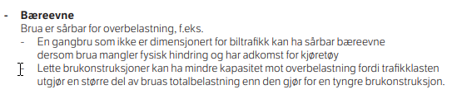
V441- Sårbarhet

